Slide 1


Par Yann, Alexandre, Sofiane et Lakshan

Slide 2



Presentation de l’equipe
Sofiane Oulad Itto
redacteur en chef
Yann Tauron
coordinateur de projet
Alexandre Ye
Programmeur du site
Lakshan Dissanayake
coordinateur de soutenance

Slide 3

Presentation du projet
-realisation d’un site culturel
-site a faire en html et css
-choix du theme libre

Slide 4

la charte editoriale
Theme choisi : hunter x hunter, animation japonaise
Public cible: personnes n’ayant jamais vu Hunter x Hunter
Ou d’animes en general
Contenu redige originalement, mais egalement a partir de
Recherches documentaires sur les wiki

Slide 5
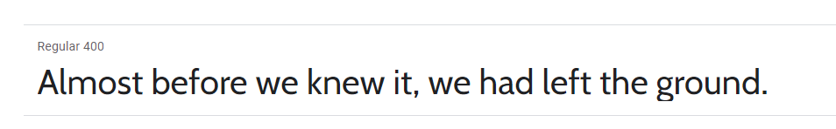
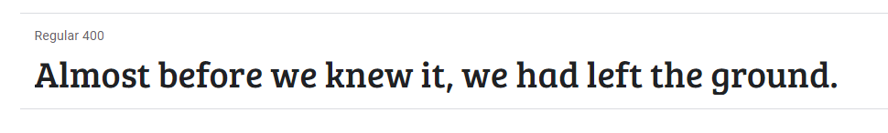

la charte graphique
-police : Cabin et bree serif
-couleurs : vert (rappelle l’origine du personage principal) / blanc et noir (lisibilite pour le lecteur)

Slide 6
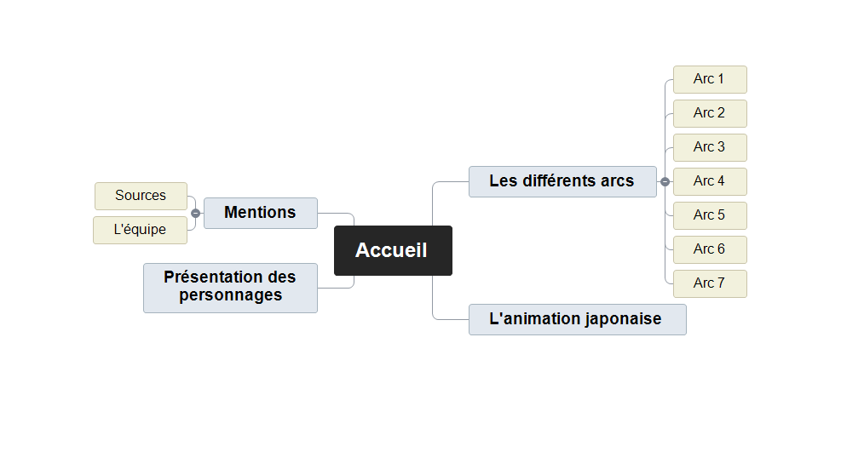
L’Ergonomie
arborescence du site

Slide 7



Technique
-page realisee et validee en html 5 et css 3
-utilisation de bootstrap
-site “responsive web”

Slide 8



Sources
-images libre de droits trouvees sur mepixel, pixabay et google images
-Fandom hunter x hunter et Wikipedia
-video trouvee sur youtube

Slide 9
Demonstration du site

Slide 10
Le bilan
Difficultes rencontrees :
-trouver des images libres de droits
-Faire des reunions
-accumulation de projets
Solutions trouvees :
-reunions a l’aide de l’outil discord
-entraide entre les membres de l’equipe

Slide 11
Les avis personnels
-Fiertes?
-regrets ?
-Faiblesses ?
-ameliorations possibles ?

